Slide 1
--.. -.. .-. .- .-- ... - .-- ..- .--- - . --..-- -.. --- .-. --- --. .. . -.- --- .-.. .-.. . --. .. -.-.—
.-. .- -.. -.-- .--. .-. .. .-- . - ... - .-- --- .-- .- - -..- .-- .- ... -. .- ... . -.- -.-. .. .. .. -. ..-. --- .-. -- .- - .. -.- --- .-- -.-.--

Slide 2
Попытка №2

Slide 3
Здравствуйте, дорогие коллеги!
Рады приветствовать вас на секции информатиков!

Slide 4
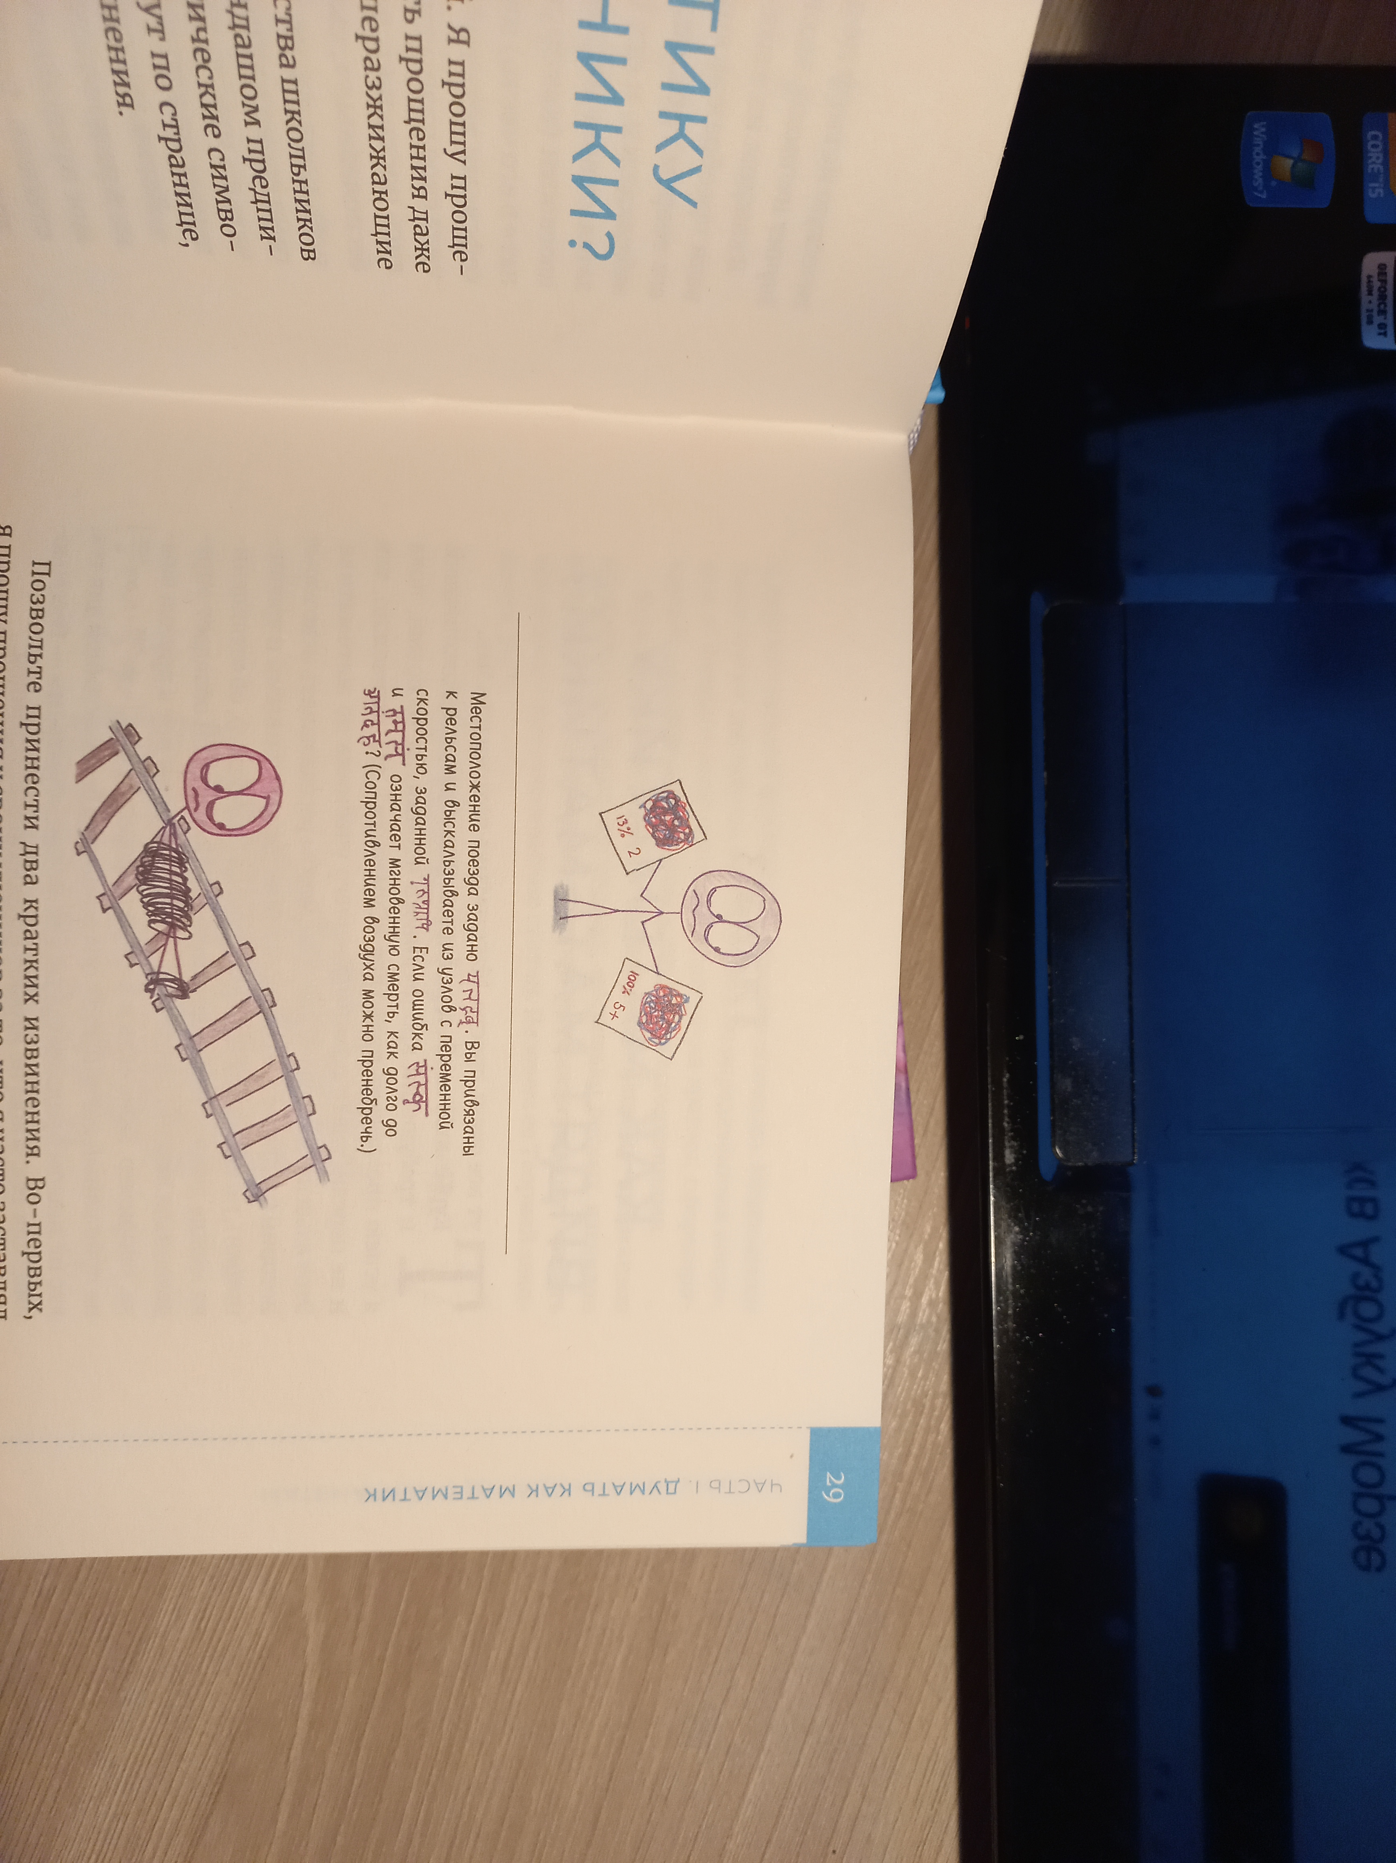
«Математика с дурацкими рисунками» Бен Орлин

Slide 5
Сегодня нас ждут эффективные педагогические практики
Эффективные практики подготовки к ГИА | Игнатьева Л.Н., учитель информатики муниципального бюджетного общеобразовательного учреждения города Костромы «Средняя общеобразовательная школа №24»
Олимпиада по компьютерной графике: за и против | Шишова Е.В., учитель информатики бюджетного общеобразовательного учреждения города Костромы «Средняя общеобразовательная школа №31»
Основные подходы к проведению урока по обновленным ФГОС. Критериальное оценивание: стоит ли активно включать в свою работу. | Кузнецова Т.В., руководитель городского методического объединения учителей информатики, учитель информатики муниципального бюджетного общеобразовательного учреждения города Костромы «Средняя общеобразовательная школа №37 имени выдающегося земляка Тартышева А.М.»
Формирование функциональной грамотности на уроках информатики | Николаева Т.В., проректор по научно-методической работе, кандидат педагогических наук, доцент ОГБОУ ДПО «Костромской областной институт развития образования»

Slide 6
Информатика в Яндекс Учебнике: проекты и планы мероприятий на 2023-2024 учебный год
Кононов Дмитрий Сергеевич, руководитель региональных проектов

Slide 7
Эффективные практики подготовки к ГИА
Игнатьева Л.Н., учитель информатики муниципального бюджетного общеобразовательного учреждения города Костромы «Средняя общеобразовательная школа №24»

Slide 8
Олимпиада по компьютерной графике: за и против
Шишова Е.В., учитель информатики бюджетного общеобразовательного учреждения города Костромы «Средняя общеобразовательная школа №31»

Slide 9
Основные подходы к проведению урока по обновленным ФГОС. Критериальное оценивание: стоит ли активно включать в свою работу.
Кузнецова Т.В., учитель информатики муниципального бюджетного общеобразовательного учреждения города Костромы «Средняя общеобразовательная школа №37 имени выдающегося земляка Тартышева А.М.»

Slide 11
Формирование функциональной грамотности на уроках информатики
Николаева Т.В., проректор по научно-методической работе, кандидат педагогических наук, доцент ОГБОУ ДПО «Костромской областной институт развития образования»

Slide 12
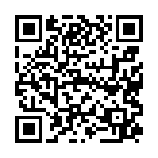
Спасибо за внимание!

